Slide 1
Team Project
로그인
메인
상품등록
회원가입
내 정보
쪽지

Slide 2
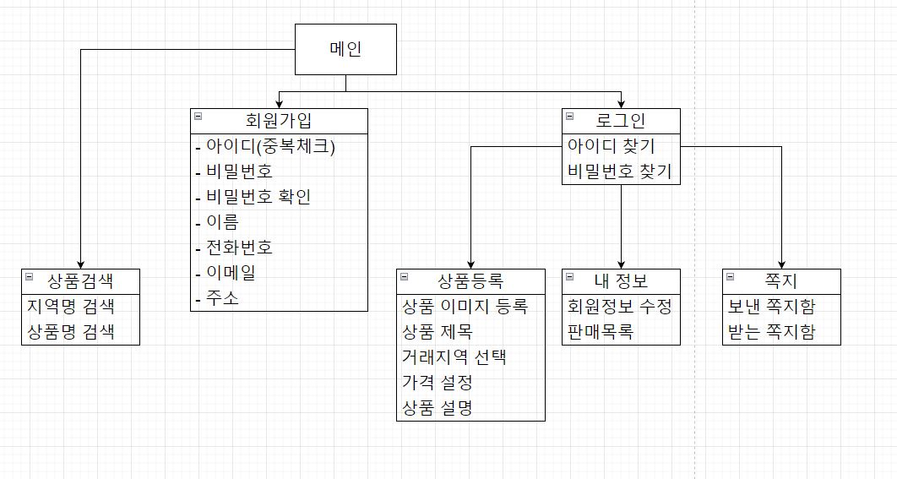
Flow Chart

Slide 3
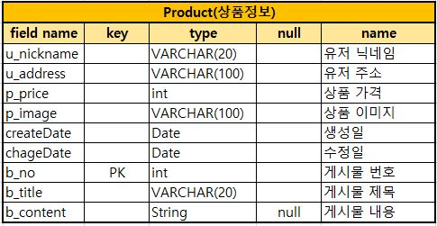
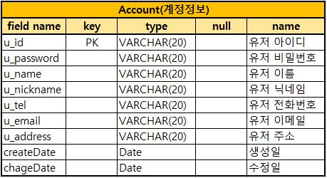
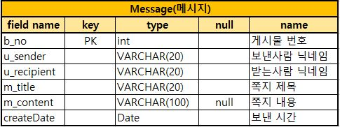
DB 설계

Slide 4
로그인
로고
아이디/비밀번호가 Null값인지 체크
아이디/비밀번호가 유효한지 DB를 통해 체크
아이디
비밀번호
로그인
아이디/비밀번호 찾기
회원가입

Slide 5
회원 가입
로고
로그인/회원가입
아이디
test
아이디 중복 체크
아이디/닉네임/이메일 중복 체크 –
DB를 통해 체크
비밀번호는 안보이게 설정
전화번호는 숫자만 입력
주소는 지역과 동네는 콤보박스로 설정
닉네임
nickname
닉네임 중복 체크
비밀번호
*******
비밀번호 확인
*******
이름
홍길동
전화번호
010-1234-5678
주소
지역 선택
동네 선택
이메일
이메일
이메일 중복 체크
회원가입

Slide 6
아이디/비번찾기
로고
로그인/회원가입
아이디 찾기
아이디는 이름/이메일을 입력받아서
DB를 통해 찾기
비밀번호는 아이디/이메일을 입력
받아서 DB를 통해 비밀번호 초기화
이름
홍길동
이메일
이메일
아이디 찾기 버튼
비밀번호 찾기
아이디
test
이메일
이메일
비밀번호 초기화

Slide 7
비번 초기화
로고
로그인/회원가입
비밀번호
********
비밀번호 확인
********
비밀번호 초기화

Slide 8
로고
검색
메인
로그인/회원가입
내 정보
상품등록
쪽지
검색창으로 원하는 상품 검색
로그인하면 내 정보, 상품등록 쪽지
사용가능
상품은 신규등록 순으로 4개씩 정렬하여 보이게 설정
상품 이미지
상품 이미지
상품 이미지
상품 이미지
상품 제목
가격 / 지역
상품 제목
가격 / 지역
상품 제목
가격 / 지역
상품 제목
가격 / 지역
상품 이미지
상품 이미지
상품 이미지
상품 이미지
상품 제목
가격 / 지역
상품 제목
가격 / 지역
상품 제목
가격 / 지역
상품 제목
가격 / 지역

Slide 9
상품 등록 페이지1
로고
검색
로그인/회원가입
내 정보
상품등록
쪽지
상품이미지는 이미지파일을 받아서
크기에 맞게 조절하여 등록
거래지역을 설정해서 검색할 때
분류되서 나오게 설정
상품 이미지
상품 이미지
등록
등록한 상품
이미지 미리보기
제목
상품 제목
거래지역
지역 선택
동네 선택

Slide 10
상품 등록 페이지2
로고
검색
로그인/회원가입
내 정보
상품등록
쪽지
가격
숫자만 입력
원
설명
설명
등록하기

Slide 11
상품 정보 페이지
로고
검색
로그인/회원가입
내 정보
상품등록
쪽지
판매자가 등록한 상품이미지,닉네임.제목 등 DB를 통해 구매자가 볼 수 있게 설정
판매자에게 쪽지를 통해 소통을 할 수 있도록 설정
상품이미지
닉네임
장소
제목
가격
설명
판매자에게 쪽지보내기

Slide 12
내 정보
로고
검색
로그인/회원가입
내 정보
상품등록
쪽지
내 정보 페이지에서 정보 수정 가능
닉네임과 이메일은 중복체크를 통해 수정하도록 설정
회원정보 밑에는 판매자가 올린
판매목록이 보이도록 설정
회원정보
회원탈퇴
아이디 | test |  | 전화번호 | 010-1234-1234 |  | 변경
이름 | 홍길동 | 변경 | 이메일 |  |  | 변경
닉네임 |  | 변경 | 주소 | 지역 | 동네 | 변경
판매목록
상품 이미지
상품 이미지
상품 이미지
상품 이미지
상품 이름
가격 / 지역
상품 이름
가격 / 지역
상품 이름
가격 / 지역
상품 이름
가격 / 지역

Slide 13
탈퇴 페이지
회원탈퇴 하시겠습니까?
회원탈퇴
취소
비밀번호
********
비밀번호 확인
********
탈퇴
취소

Slide 14
쪽지
로고
받은 쪽지함
보낸 쪽지함
쪽지 페이지에 받은 쪽지함과
보낸 쪽지함 버튼을 만들어 한
페이지에서 관리할 수 있도록 설정
삭제
쪽지 작성
 | No. | 보낸 사람 | 내용 | 보낸 시간

Slide 15
쪽지쓰기 페이지
로고
->보내기
받는사람 닉네임을 입력받아 쪽지를 보낼 수 있게 설정
받는사람
받는사람 닉네임
내용

